Slide 1



TRƯỜNG TIỂU HỌC HÒA NGHĨA
NHIỆT LIỆT CHÀO MỪNG
CÁC THẦY, CÔ GIÁO VỀ DỰ GIỜ LỚP 2A
GV: Nguyễn Thị Mai Lan

Slide 2
Bài 15:
Ki-lô-gam

Slide 3
Tiết 1

Slide 4


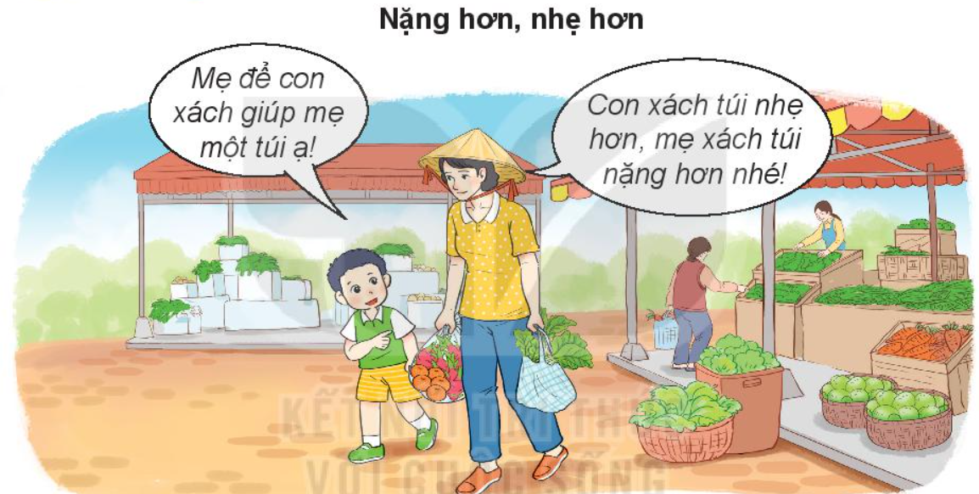

Slide 5

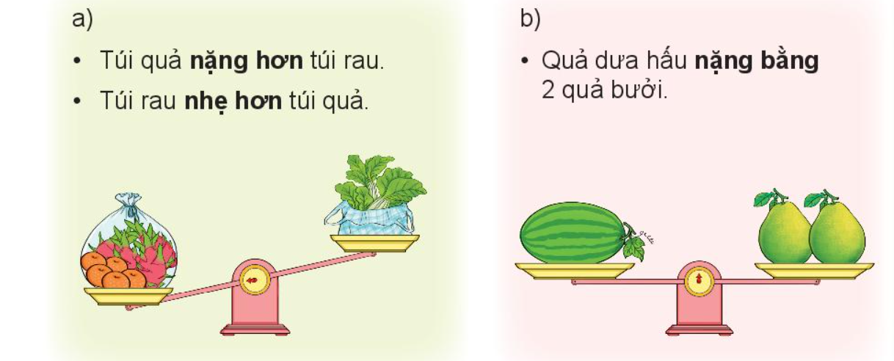

Slide 6

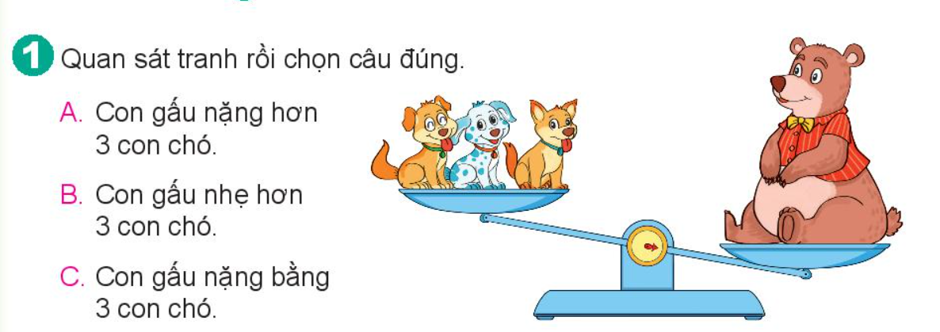

Slide 7
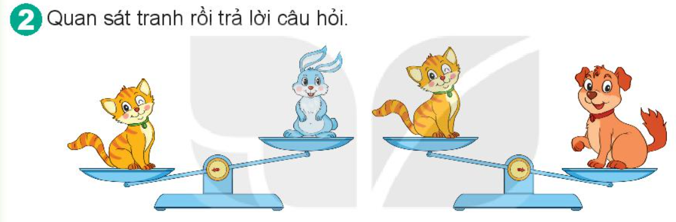
Chó nặng hơn mèo
a. Mèo và chó, con nào nặng hơn?
Mèo nặng hơn thỏ
b. Mèo và thỏ, con nào nặng hơn?
b. Mèo, chó và thỏ, con nào nặng nhất, con nào nhẹ nhất?
Chó nặng nhất, thỏ nhẹ nhất

Slide 8
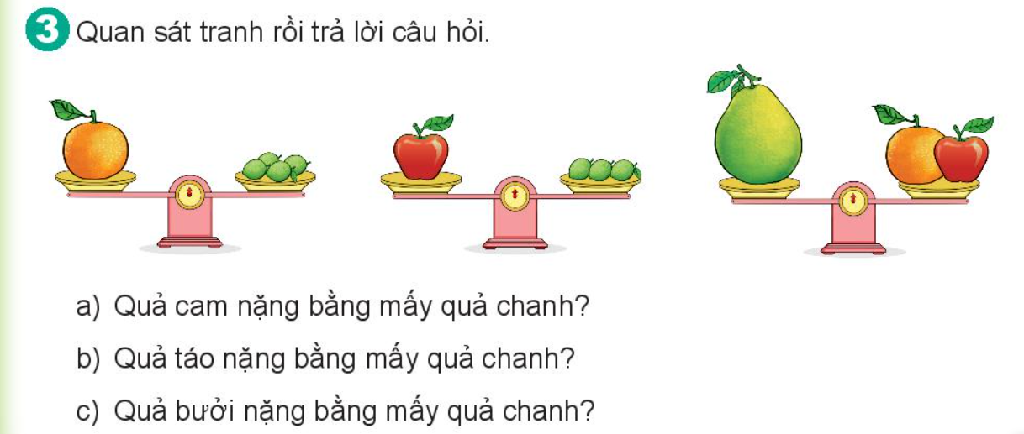
Cam nặng bằng 4 quả chanh
Táo nặng bằng 3 quả chanh
Quả bưởi nặng bằng 7 quả chanh

